Slide 1



GYARUS.ID
LEARNING DIGITAL MARKETING TO BOOST YOUR BUSINESS
FIRDAYANTI ZAHRO

Slide 2


WHAT IS DIGITAL MARKETING ?

Slide 3
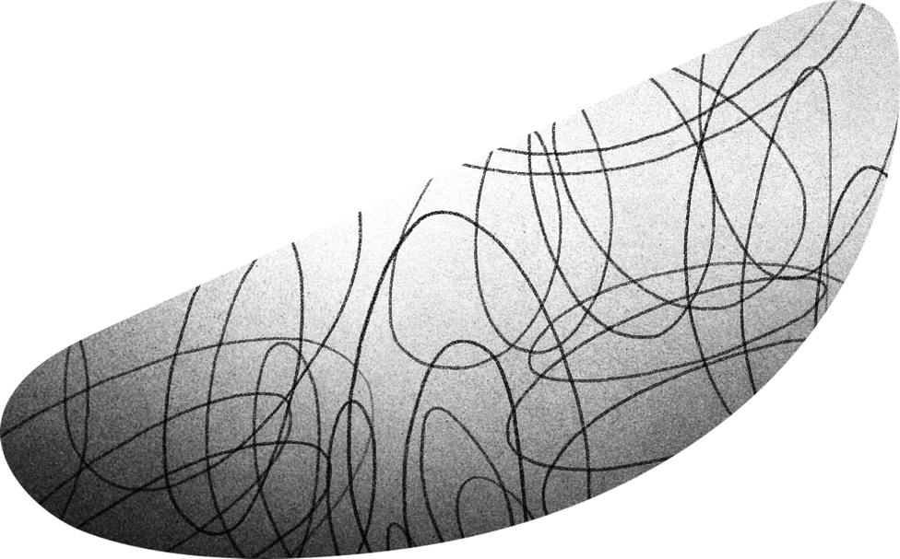



ADALAH........
Pemasaran produk atau
jasa yang menggunakan
teknologi digital

Slide 4
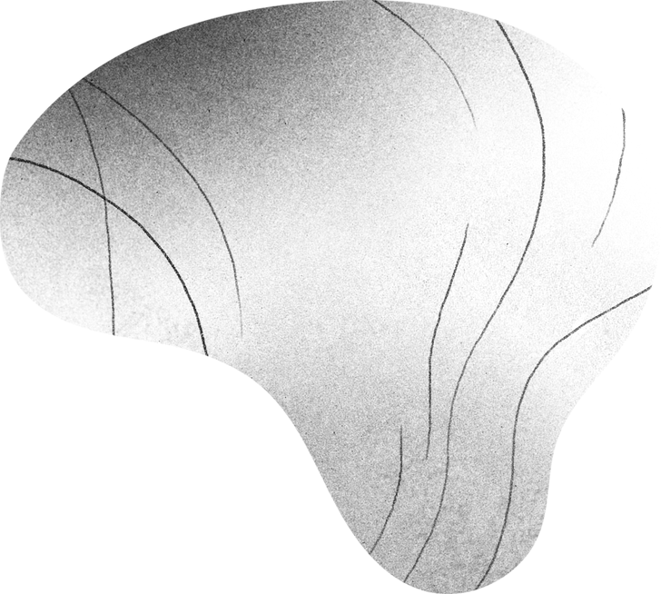
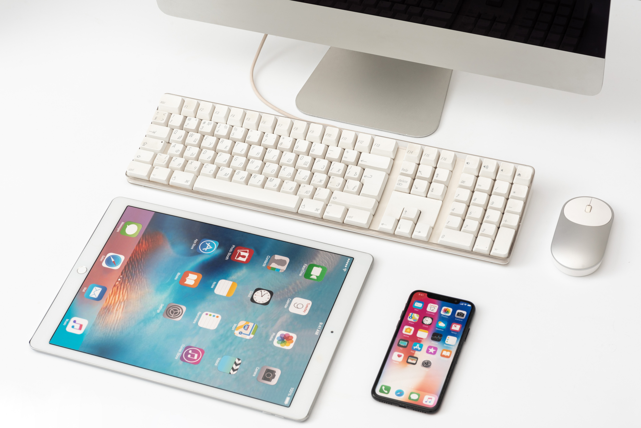


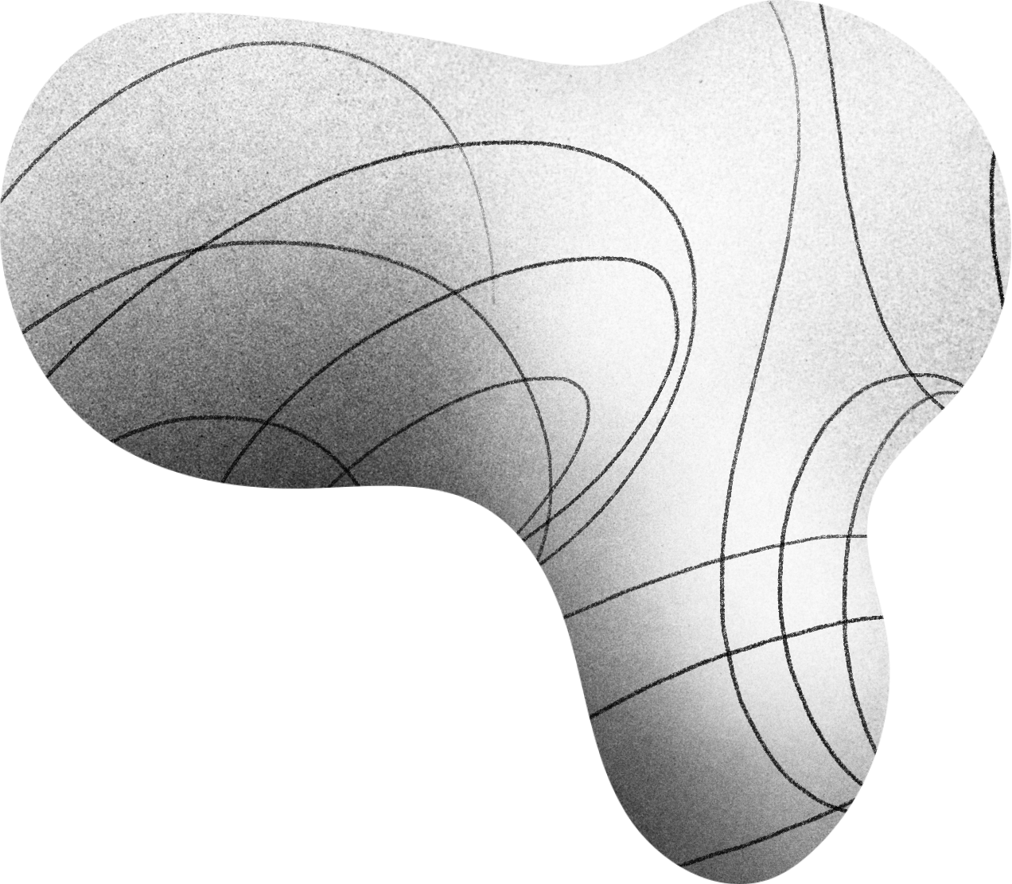

Television
Radio
Handphone
Display Advertising
..............................

Slide 5


Slide 6

BRANDING
SALES

Slide 7



WHY YOU SHOULD LEARN DIGITAL MARKETING ?

Slide 8
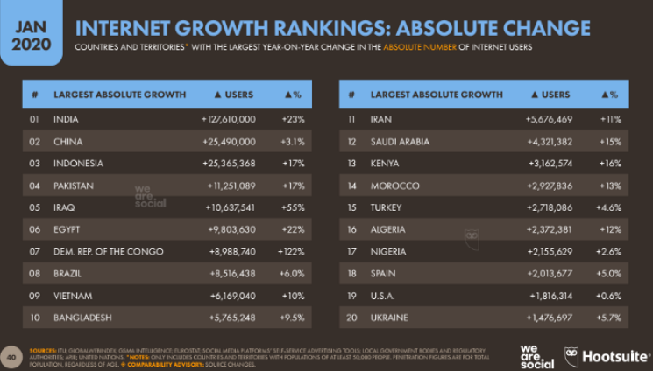

Slide 9




Sumber : Jan 2021
Total
Population
Mobile
Connections
Internet
Users
Active
Media Users
274.9
345.3
202.6
170.0
Million
Million
Million
Million
urbanisation :
vs. population
vs. population
vs. population
57,0 %
125,6 %
73,7%
61,8%

Slide 10


Total
Number of mobile internet users (cellular and / or wifi)
Mobile Internet users as a percentage of total internet users
Smartphone internet users as a percentage of total internet users
Feature phone internet users as a percentage of total internet users
Average Daily Time Users Aged 64 spend using mobile internet
#
195.3 %
96.4%
96.0%
2,5 %
5H 04M

Slide 11

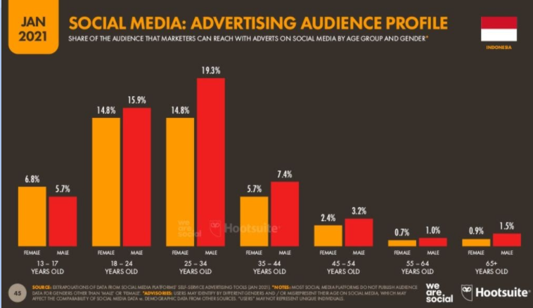

Slide 12
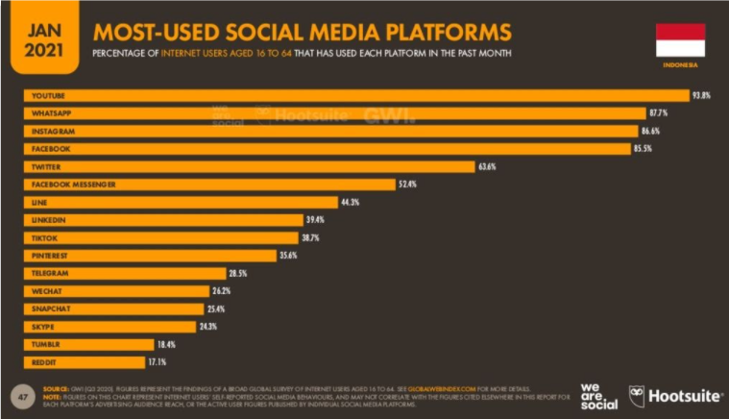

Slide 13

Content Marketing
strategi dalam kegiatan pemasaran, yang fokusnya adalah distribusi konten yang bernilai, relevan, dan konsisten, untuk bisa menarik dan mempertahankan minat audiens yang sudah ditetapkan; serta mendorong tindakan pelanggan yang bisa menghasilkan keuntungan.

Slide 14







Channel Digital Marketing
Website
Email Marketing
Search Engine
Optimitation (SEO)
Affiliate
Marketing
Social Media
Marketing
Google My Business
Pay-Per-Click
Ecommerces
Influencer
Marketing

Slide 15



15 REKOMENDASI SITUS RISET KEYWORD UNTUK SEO
  Google Trends
  Soolve
  Jaaxy
  QuestionDB
  Ahrefs
  Ubbersuggest
  SEMrush
  KWfinder
  Keywordseverywhere
  Moz Keyword Explorer
  Keywordtool.io
  Google Keyword Planner
  SECockpit
  Serpstat
  Google Search Console

Slide 16

Nah, sekarang siapin toko
dulu yuk sebelum berjualan !

Slide 17

  FOTO DENGAN KUALITAS TERBAIK
Lebih Fokus ke Produk
Jangan sampai fotonya cuman 1
Hindari foto tidak kontras

Slide 18
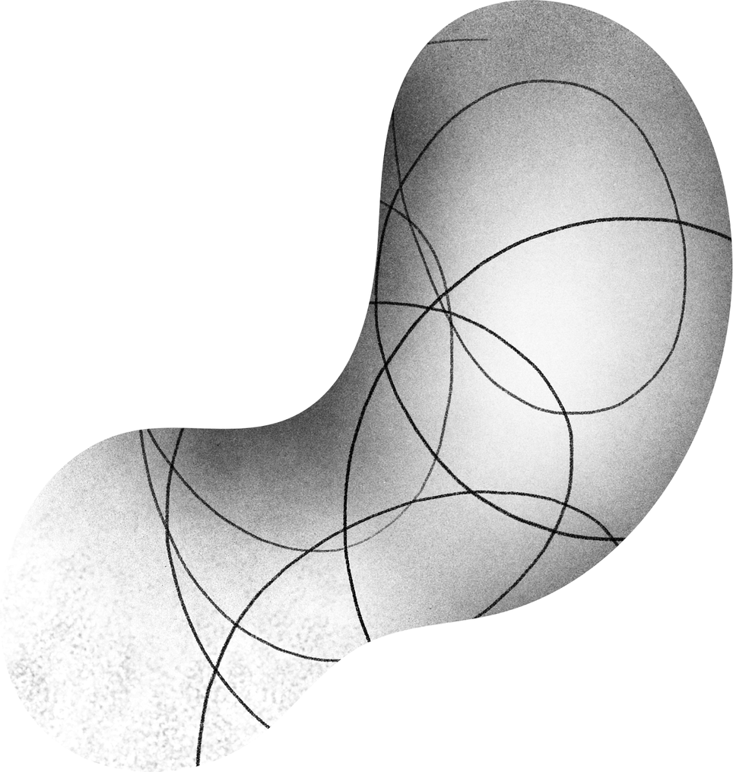
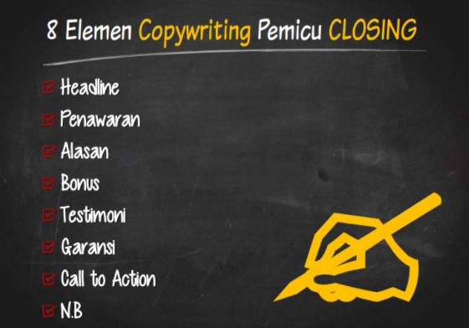


2. COPYWRITING

Slide 19
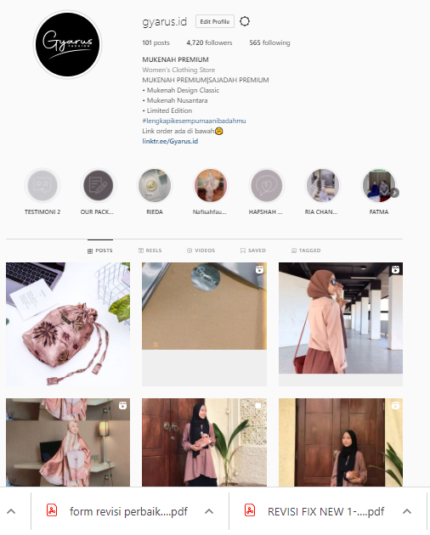
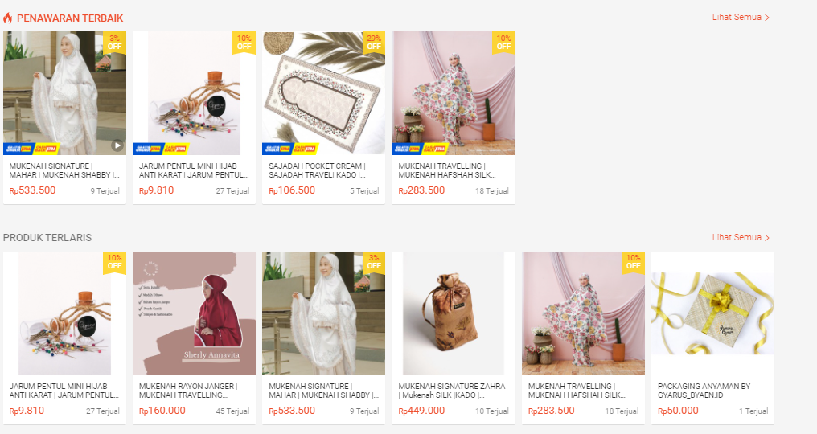
3. MUDAH DIAKSES

Slide 20
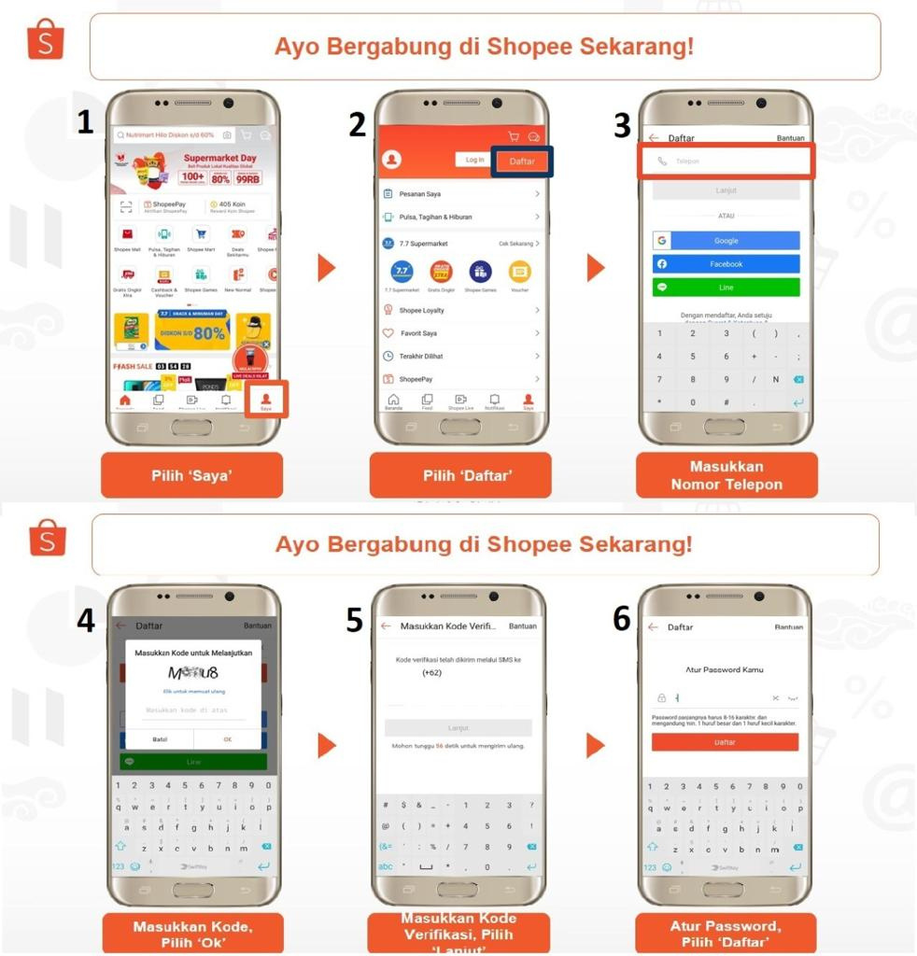
4. BUKA TOKO

Slide 21
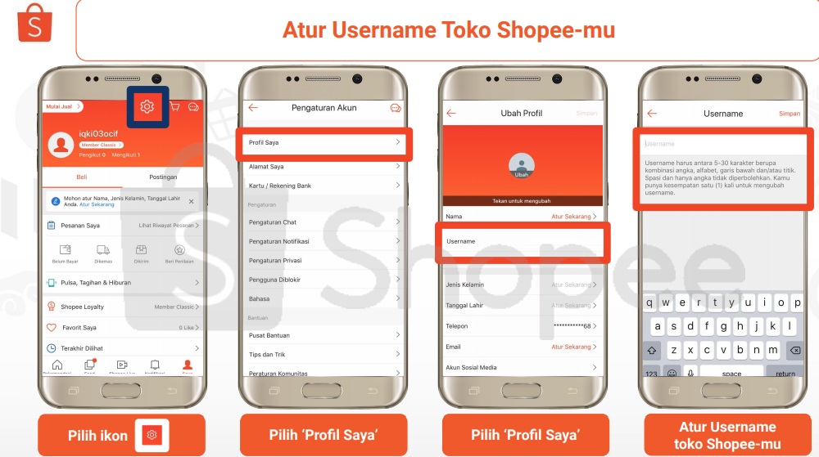

Slide 22
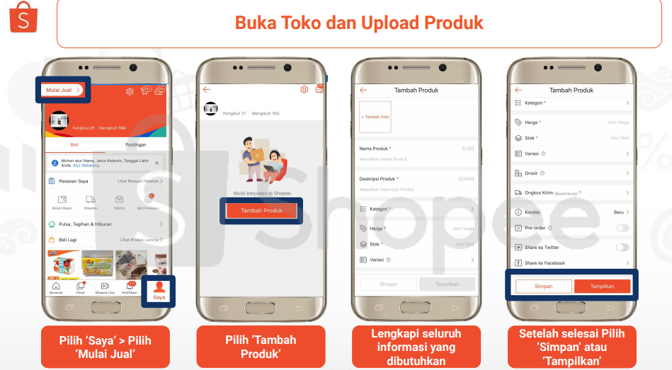

Slide 23
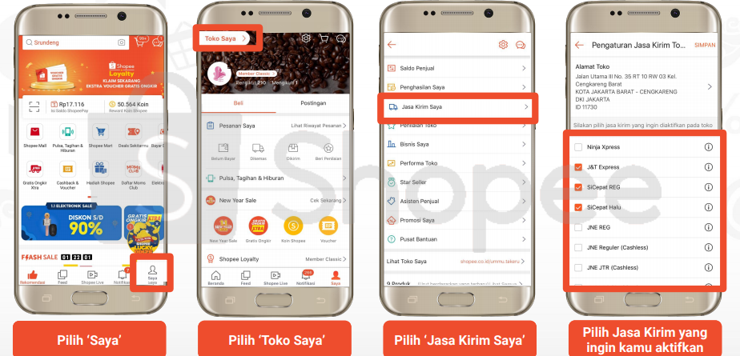

Slide 24
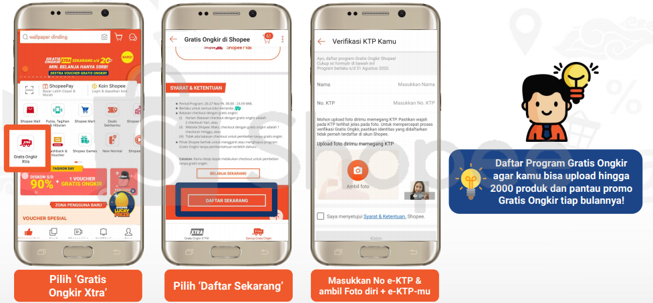

Slide 25
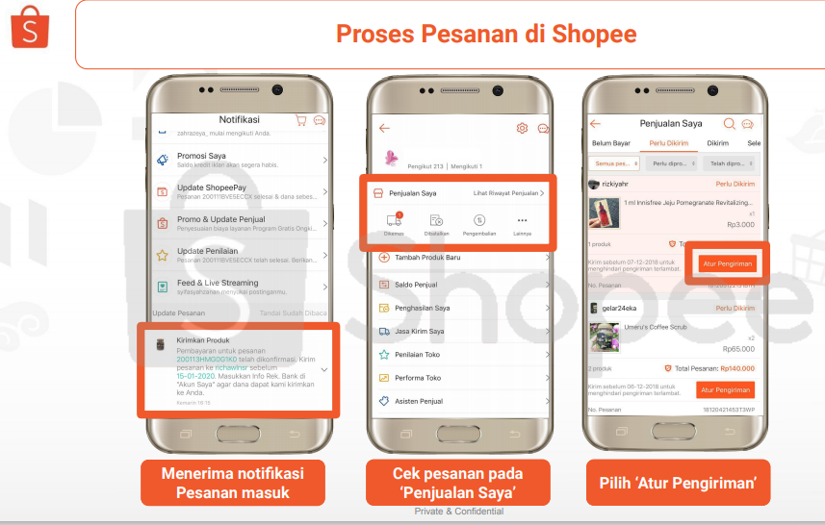

Slide 27
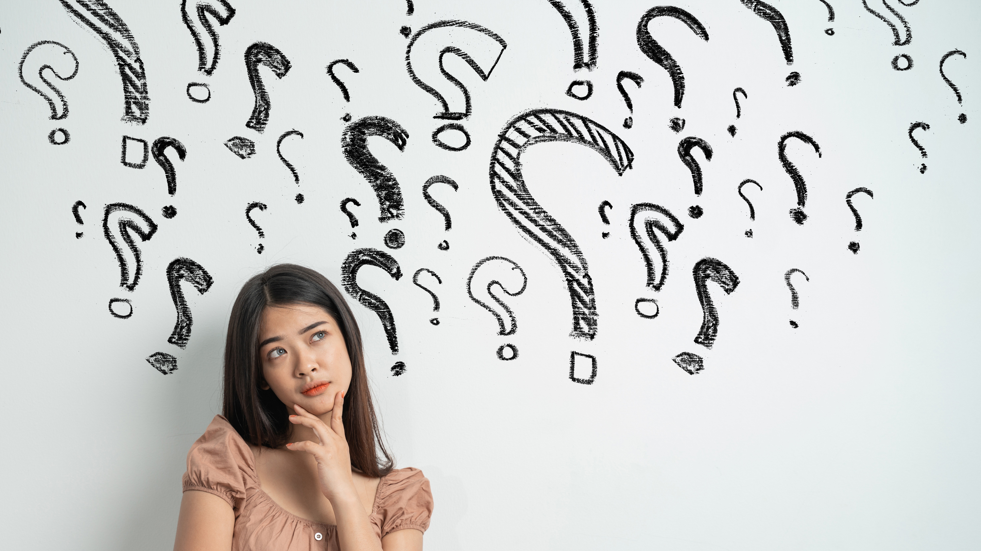
MARKETING ?

Slide 28

PROSES UNTUK MENGGIRING TARGET PASAR AGAR
BELUM TAU - TAU -TERTARIK - KENAL - MEMPERTIMBANGAN-BERTINDAK
TERHADAP PRODUK YANG KITA TAWARKAN

Slide 29




Non Organic Channel
promosi berbayar yang ditawarkan kepada orang ketiga yang bertujuan untuk membawa traffic ke website anda.
Organic Channel

Slide 30
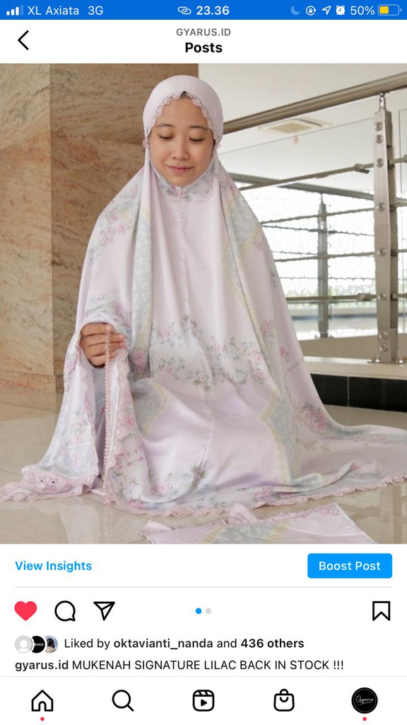
IG ADS

Slide 31
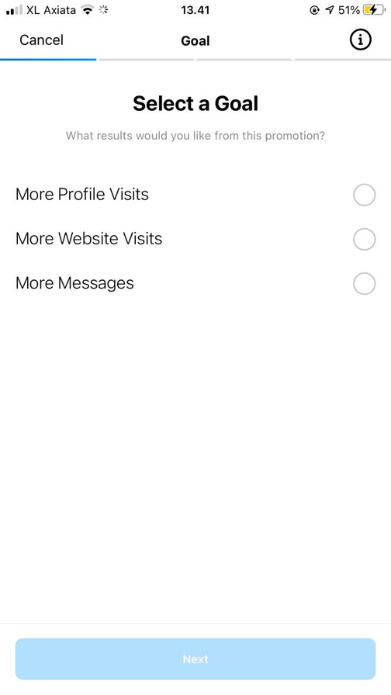
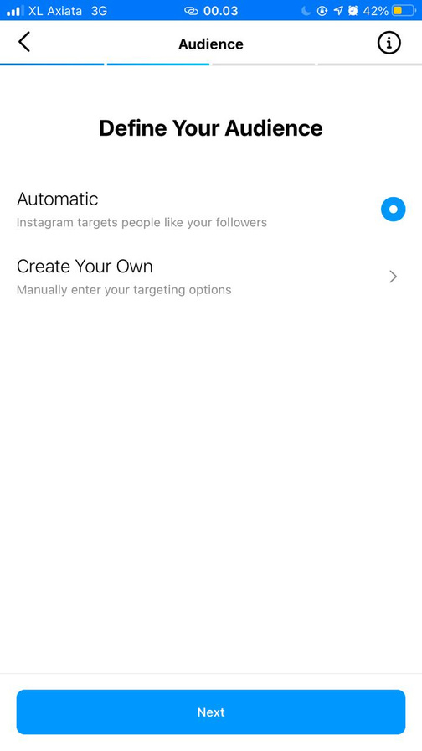
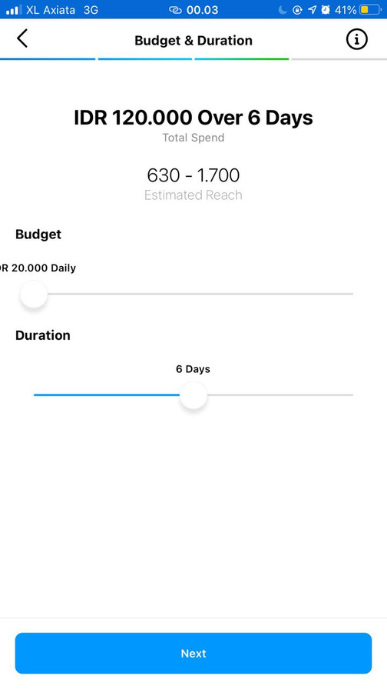
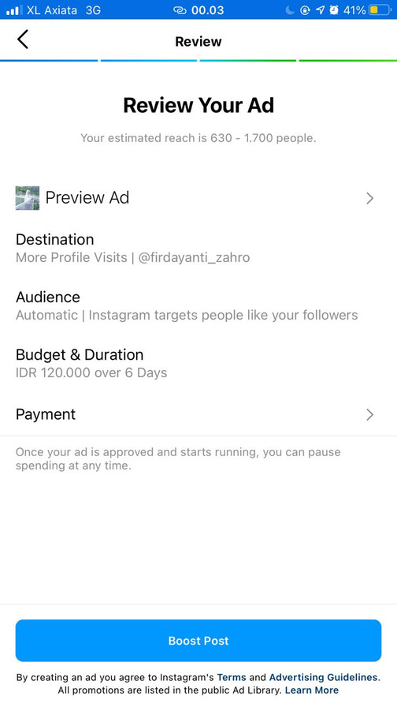
IG ADS

Slide 32
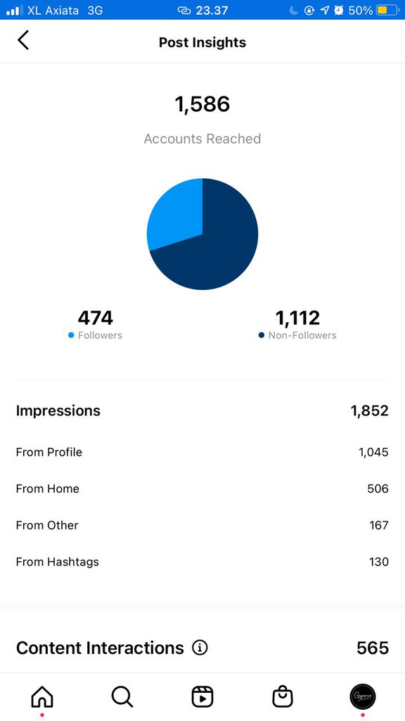
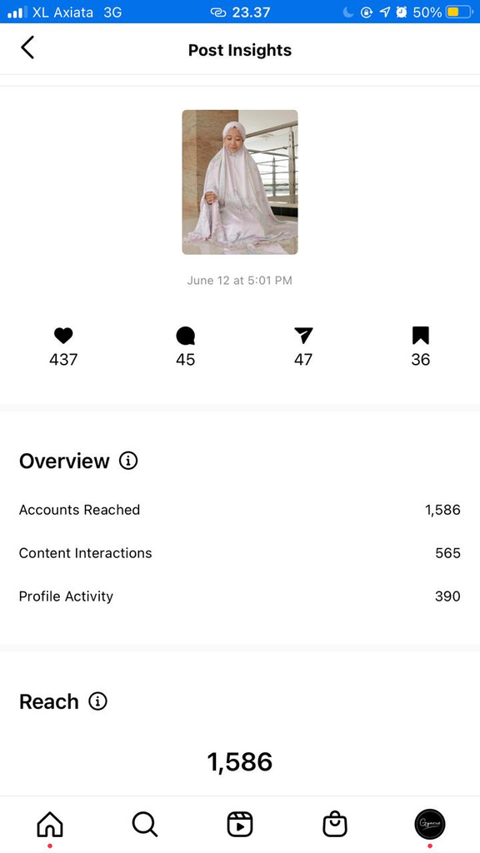
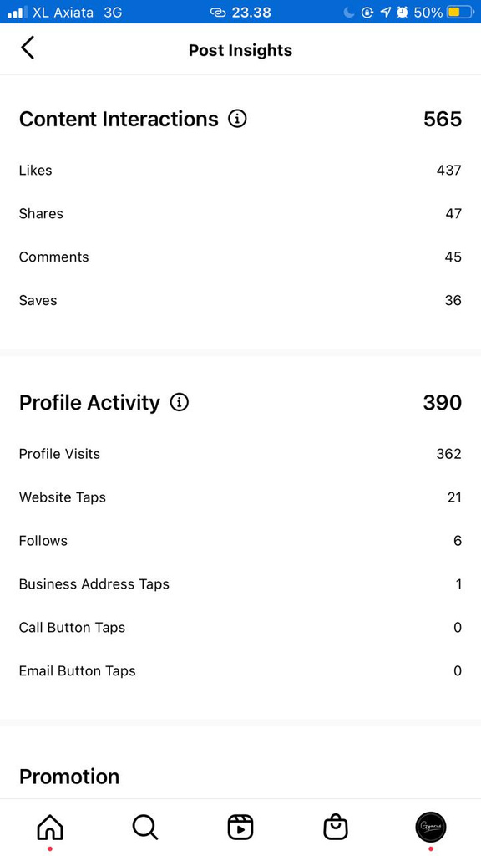
RESULT

Slide 33
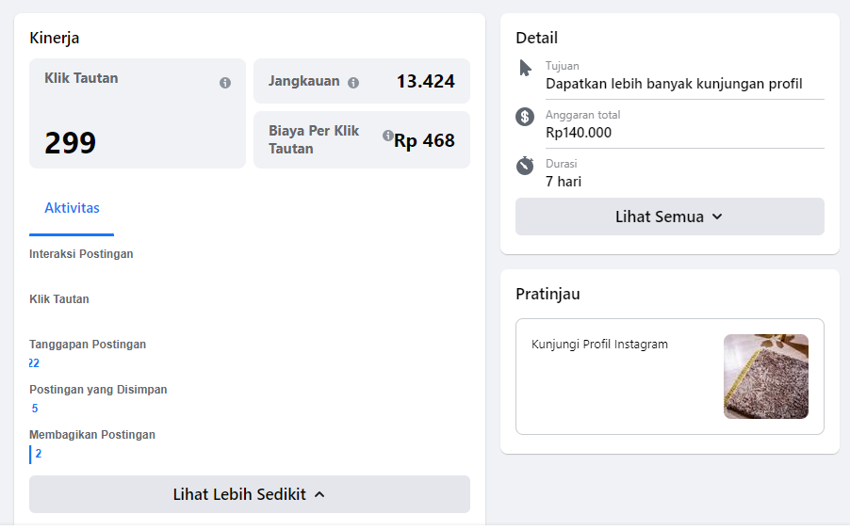
TAMPILAN DI FACEBOOK MANAGER

Slide 34
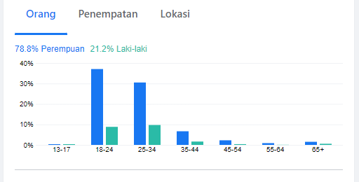
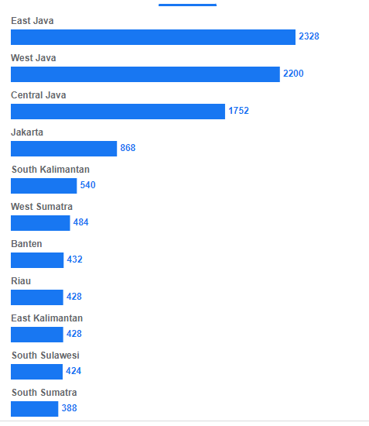
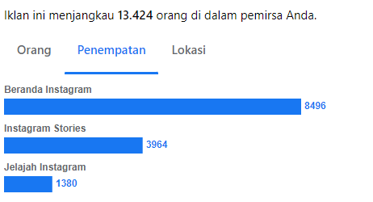

Slide 35

YOUR CHOISE
Tidak Berbayar
Berbayar
Semakin banyak mengeluarkan uang, semakin banyak pula orang yang tau akan produk kamu.
Semakin banyak mengeluarkan tenaga dan waktu, semakin banyak pula orang yang tau akan produk kamu.

Slide 36


THANK YOU !
GYARUS.ID

